Slide 1
Softland ERP Web
Proceso de migración

Slide 2
Enlace con la última version de este documento
https://softland.zendesk.com/hc/es/articles/23005738003229-Presentaci%C3%B3n-con-elementos-y-recursos-para-la-migraci%C3%B3n

Slide 3
01
¿Qué es Softland ERP WEB?

Slide 4
El alcance funcional robusto de las versiones anteriores de Softland ERP en un producto con tecnología de punta y 100% WEB

Slide 5
Algunos beneficios para clientes que vienen de la versión Windows
100% Web. Flexibilidad de acceso desde cualquier navegador sin depender de la instalación de componentes
Mejoras en despliegue y administración. Instalación centralizada y más fácil de actualizar. Disponible tanto en Cloud de Softland como en ambientes del cliente
Seguridad. Posibilidad de implementar protocolos más modernos. (certificados de seguridad, TLS 1.2)
Eficiencia. Posibilidad de procesos desatendidos, ayuda en línea, mejora continua.
Conectividad. Incorporación de APIs estándar por medio de Softland Gateway
Notes:
100 % WEB: Para acceder actuamente a la version windows se require que la máquina tenga instalado el ERP o un componente de acceso remoto. Con la version WEB esto no es necesario.
Mejoras en despliegue y administración :
Se puede instalar la aplicación en servidores Linux además de Windows. Esto puede significar un ahorro en costos y/o administración. Además, se potencia la posibilidad de tener una sola instalación en un servidor WEB que accesan todos los usuarios lo que implica menos tiempo y más control en actualizaciones.
Seguridad:
Disponible protocolos como TLS 2 y se elimina dependencia de ODBC
Rendimiento: Procesos más rápidos. Se han registrado mejoras hasta en un 90% del tiempo de procesamiento. Además, hay procesos como el cálculo de la nómina que antes se tenía que correr y el usuario no podía seguir trabajando hasta terminar el calculo. Ahora el usuario puede iniciar el calculo y seguir con otra tarea mientras termina.

Slide 6
02
¿Cómo se ve Softland ERP WEB?

Slide 7
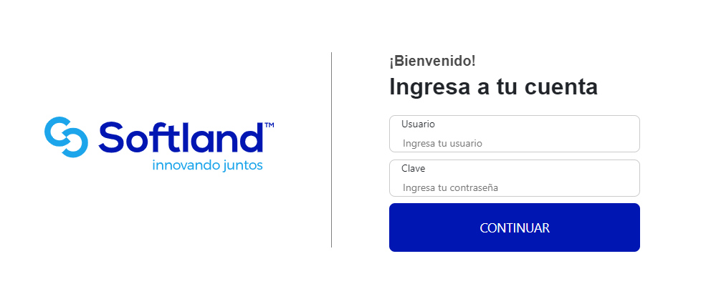
Pantalla de ingreso
Notes:
PBI 60470 Cambio
GN - Otros Procesos Nómina / Empleados / Mantenimiento.
Se realiza un cambio de producto validad por QC, para quitar la barra de opciones de empleados que estaba en la parte de abajo de la pantalla, y se agrega en al toolbar principal como opciones para que se visualice de forma correcta las opciones y de mejor manera en WEB. Se adjunta imagen del ERP y de WEB.

Slide 8
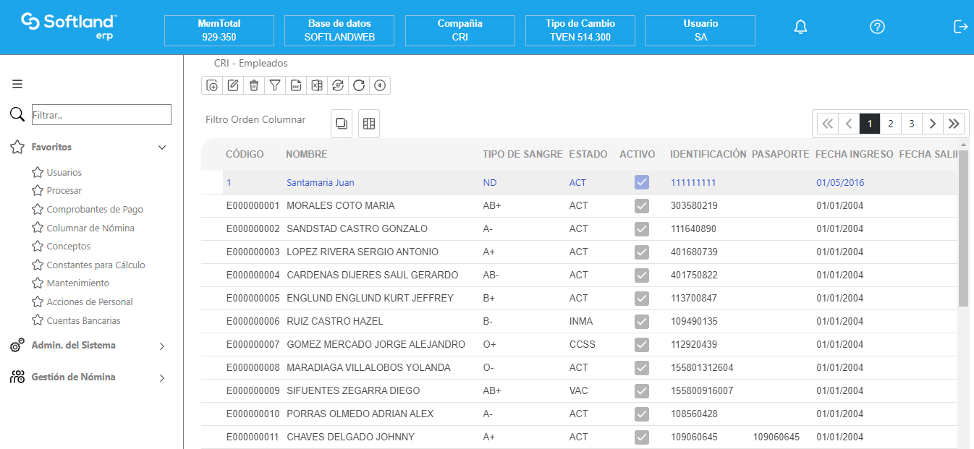
Pantalla de mantenimiento del empleado
Notes:
(PBI 79487) Cambio
Se elimina el recuadro que tienen los Sub-reportes en el detalle de los reportes de grupos y pago.
Se elimina de los reportes de comprobante de pago y por grupos el recuadro que tiene el detalle de los conceptos que están contenidos en un sub-reporte.

Slide 9
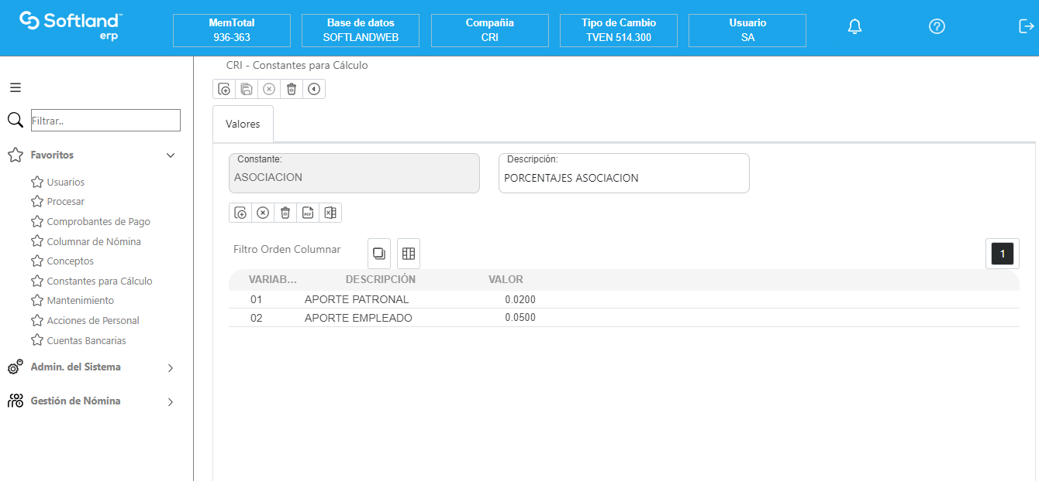
Tabla de constantes para cálculo
Notes:
PBI 60634 Cambio
En la ventana del ícono "Centros de Costo" Se modifica los botones "Filtro", "Actualizar" y "Cancelar", por íconos de la botonera.
De igual manera al icono del filtro no se le va a colocar el "rayito" ya que este tiene una funcionalidad independiente a la tabla que se está mostrando. El filtro es para filtrar los empleados a los que queremos que se les aplique el proceso que se va a realizar.

Slide 10
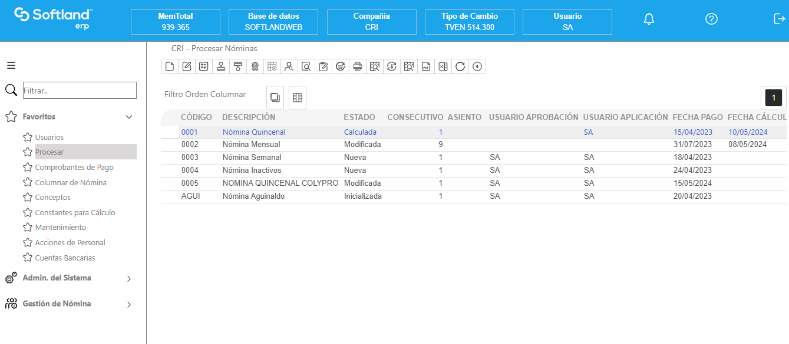
Pantalla de procesamiento de planillas
Notes:
PBI 63026 Cambio
Se excluye de la pantalla el check de "Excluir los registros no modificados".

Slide 11
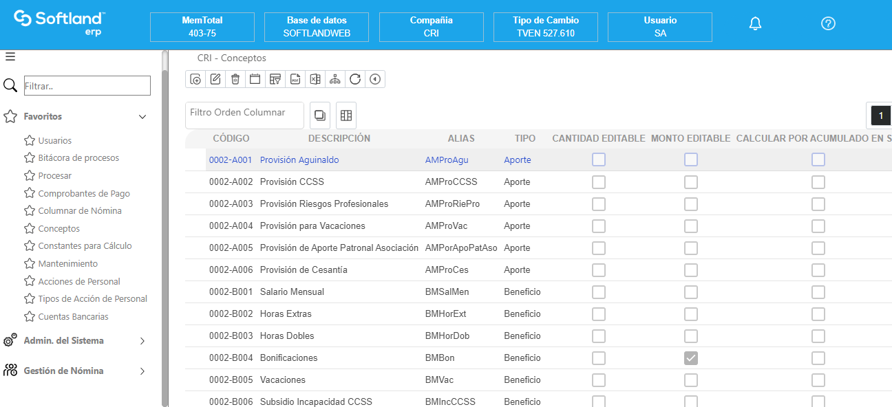
Pantalla de conceptos
Notes:
PBI 92023 CAMBIA
Se realiza un cambio de producto validado por QC, para quitar la opción de "Documentos" en el toolbar principal como opción, debido que en WEB no se puede migrar dicha pantalla. Se adjunta imagen del ERP.

Slide 12
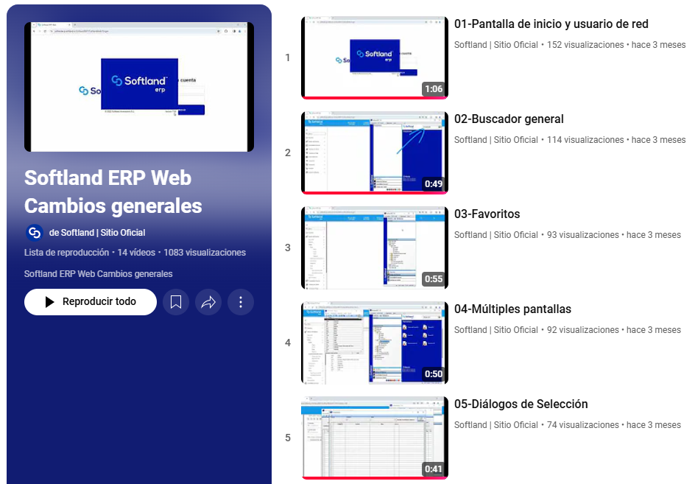
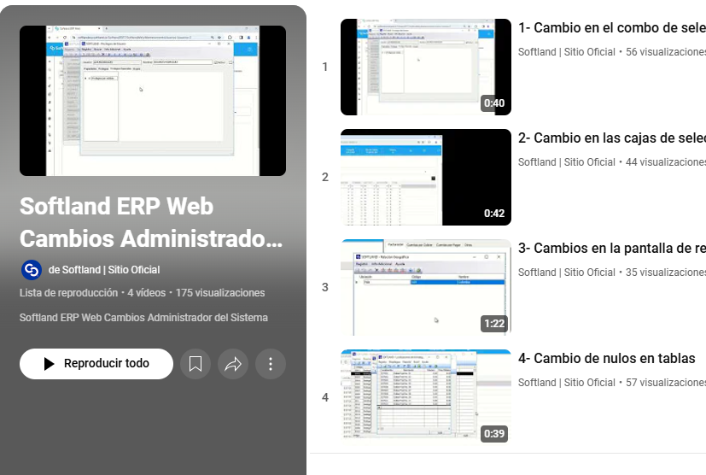
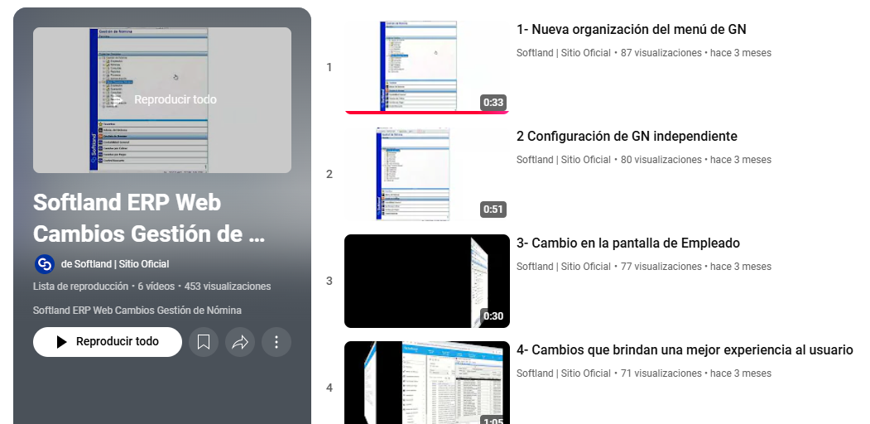
Videos de funcionalidad y navegación
https://softland.zendesk.com/hc/es/articles/22971879066781-Videos-para-conocer-la-versi%C3%B3n-WEB-de-Softland-ERP
Notes:
PBI 92023 CAMBIA
Se realiza un cambio de producto validado por QC, para quitar la opción de "Documentos" en el toolbar principal como opción, debido que en WEB no se puede migrar dicha pantalla. Se adjunta imagen del ERP.

Slide 13
03
¿Qué debo considerar para instalar Softland ERP WEB?

Slide 14
Aspectos a considerar
1
2
3
4
5
Acuerdo
Plataforma
Reportes
Desarrollos
Uso
Estar al día con el acuerdo de actualización o la suscripción
Preparar la Plataforma donde se instalará la nueva versión
Listar y definir manejo para migrar reportes personalizados
Listar y definir manejo de desarrollos a la medida y componentes de terceros
Conocer los cambios de usabilidad del nuevo producto

Slide 15
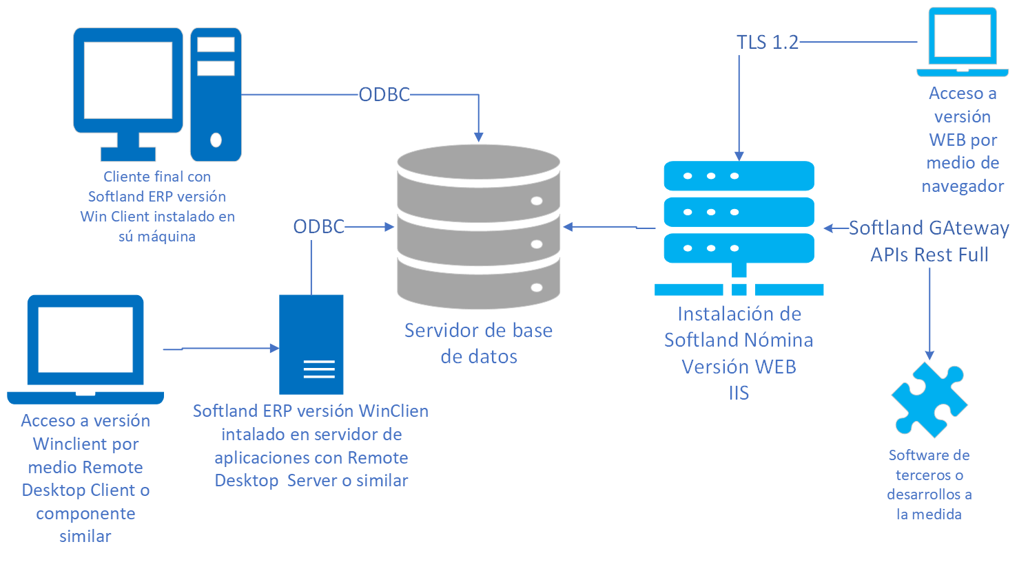
Arquitectura nuevo producto (On Premise)
Componentes de producto WEB
Base de datos mantiene estructura
Módulos de la versión anterior pueden convivir con el nuevo producto
https://softland.zendesk.com/hc/es/articles/22972526335261-Requerimiento-de-hardware-y-software-para-ERP-en-su-versi%C3%B3n-WEB

Slide 16
Reportes en Softland ERP WEB
Gestor de Reportes
Nueva herramienta para la creación y edición de reportes.
Puede editar reportes estándar y hacer reportes desde cero.
Es una herramientas Desktop con funciones muy completas.
Editor de reportes WEB.
Permite editar los reportes estándar desde la página WEB.
Funciona muy bien para ediciones simples
Visor de reportes de Crystal en WEB.
SOLO funciona con reportes construidos desde cero.
Se propone como alternativa temporal

Slide 17
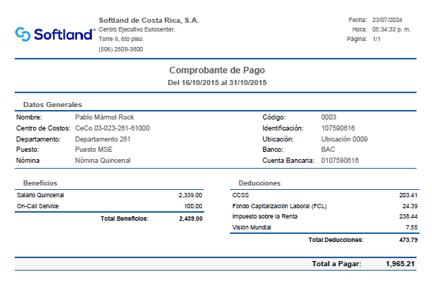
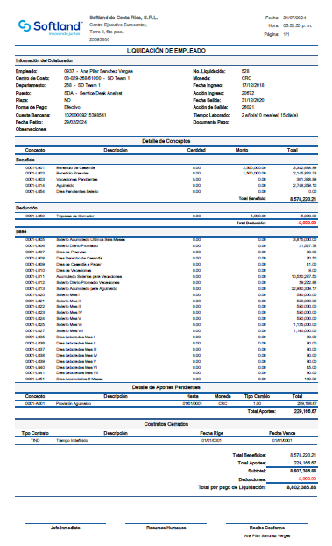
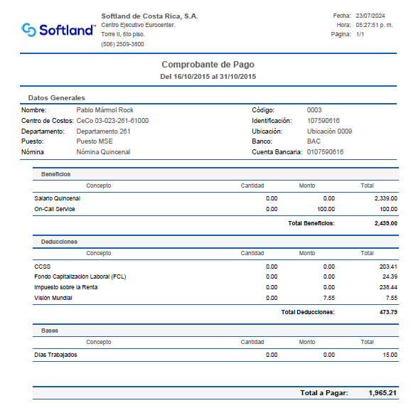
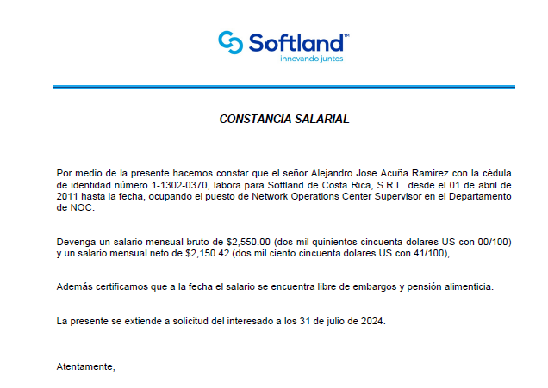
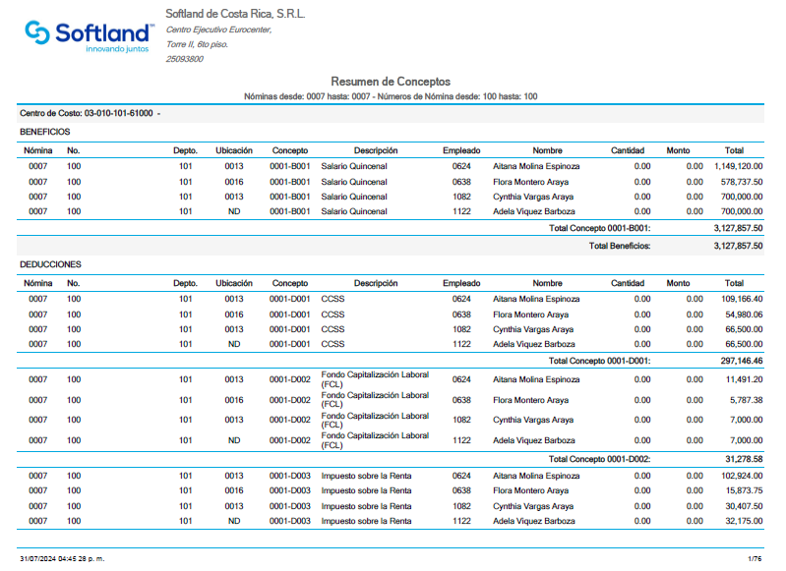
Nuevos reportes / Formatos estándar
https://softland.zendesk.com/hc/es/articles/23000665111965-Nuevos-formatos-de-reportes-N%C3%B3mina-WEB

Slide 18
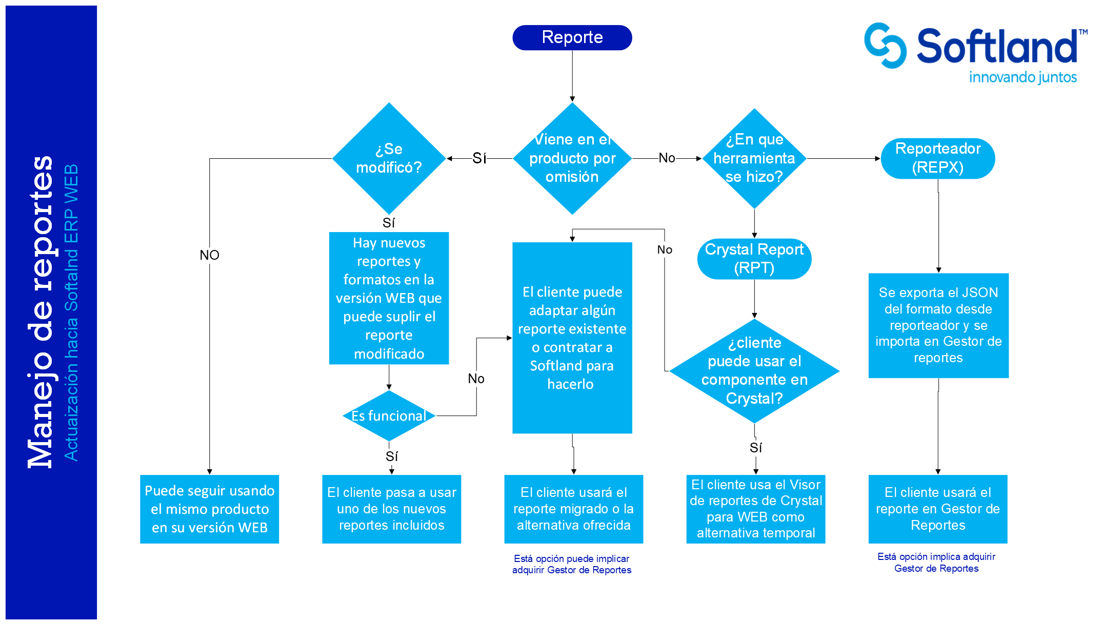
https://softland.zendesk.com/hc/es/articles/22973054277533-Como-identificar-resportes-personalizados-en-Softland-ERP

Slide 19
Consideraciones desarrollos a la medida
Acceso
01
02
Como se conecta el desarrollo a la base de datos de Softland
Ubicación
Dónde está installado el desarrollo
Componentes
03
04
Funcionalidad
Componentes técnicos que son parte del desarrollo. Dependencía de los mismos de componentes de la versión anterior
Valorar si la funcionalidad que ofrece el componente sigue vigente o si es preferible una opción alterna

Slide 20
Uso
Videos y otros recursos en el área de clientes.
El cliente puede contratarnos servicios de acompañamiento en la instalación y puesta en marcha si lo desea.

Slide 21
04
¿Cuál es el proceso de migración?

Slide 22
Proceso de migración
Instalación
Instalación de nuevo producto
Planificación
04
05
Se planifican los cambios y ajustes para la migración. Softland puede ofertar servicios para apoyar el proceso si el cliente lo requiere
Check List
02
03
Puesta en marcha
Por medio de un Check List validamos los componentes a considerar y el apoyo de Softland
Puesta en operación de nuevo producto
Ejecución
El proceso se puede repetir para las distintas liberaciones de módulos en el nuevo producto
01
Cambios en los reportes y desarrollos a la medida. Inducción del equipo en la nueva plataforma

Slide 23
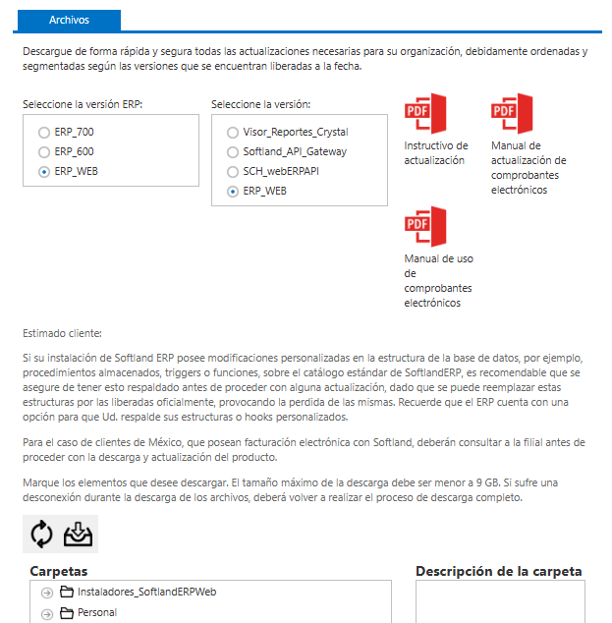
Descargar nueva versión
https://softland.zendesk.com/hc/es/articles/360007109578-Descargas-y-Versiones-del-ERP

Slide 24
Migración a WEB
Arquitectura base
Gestión de Nómina
Gestor de Reportes
Contabilidad General, Cuentas por Pagar, Cuentas por Cobrar, Activos Fijos, Caja Chica
Control Bancario, Control Presupuestal
Producción y Costos
Administración del Producto
MRP
Fecha prevista para completar desarrollo:
Junio 2025
Fecha Prevista para betas:
Tercer trimestre 2025
Disponible actualmente
Cierre de soporte versión desktop: 15 de diciembre 2024
Actualmente en clientes beta
Liberación Prevista:
Enero 2025
Facturación
Control de Inventarios
Compras
Documentos Electrónicos
Punto de Ventas(Seguridad)
Control de Proyectos
Flujo de Caja
Administración de Contratos
Medios Electrónicos
Softland Alertas
Actualmente en clientes beta
Liberación Prevista:
Enero 2025
Fecha prevista para completar desarrollo:
Diciembre 2024
Fecha Prevista para betas:
Primer trimestre 2025

Slide 25
Softland ERP Web
Proceso de migración

